Slide 1
강화학습 - Dynamic Programing-
순천향대학교
컴퓨터시스템연구실
이한범
19.03.04

Slide 2
용어
정책 (Policy)
특정 상태 s에서 a라는 행동을 할 확률
가치함수 (Value Function)
에이전트가 어떤 정책이 더 좋은 정책인지 판단하는 기준
현재 상태로부터 정책을 따라갈 시, 받을 것으로 예상되는 보상의 합
큐 함수 (Q-Function)
특정 상태 s에서 a라는 행동 시, 받을 보상의 기댓값

Slide 3
용어
벨만 기대 방정식
현재 상태의 가치함수와 다음 상태의 가치함수 사이의 관계를 나타내는 방정식
정책을 고려한 가치함수
벨만 최적 방정식
최적 가치함수, 최적 정책을 구하기 위한 방정식

Slide 4
순차적 행동 결정문제
강화학습은 순차적으로 행동을 결정해야하는 문제를 푸는 방법 중 하나
방정식을 통해 최적 가치함수, 최적 정책을 찾는 것
순차적 행동 결정문제 풀이
순차적 행동문제를 MDP로 정의
가치함수를 벨만방정식으로 반복 계산
최적 가치함수, 최적 정책 찾기

Slide 5
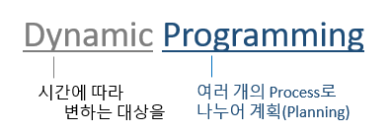
다이내믹 프로그래밍
다이내믹 프로그래밍?
즉, 큰 순차적 행동 결정문제를 시간에 따라 작은 프로세스들로 나누어 풀어나감
환경의 모델 (Reward, State transition matrix)에 대해 안다는 전제로 문제를 푸는 방법
강화학습은 모델을 모른 채, 상호작용으로 문제를 해결하는 방법

Slide 6
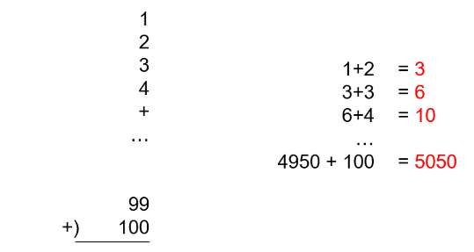
다이내믹 프로그래밍
예시
1~100까지 더하는 연산
오른쪽과 같이 순차적으로 작게 풀어나갈 수 있음

Slide 7
다이내믹 프로그래밍
예시
목표 : 각 상태의 참 가치함수 구하기
한 번에 최적 가치함수 v_{π}(S) 를 구하는 것 x
모든 상태의 가치함수를 이전 정보(k)를 사용해 여러번 반복하여 업데이트
v_{k}(S1)
v_{k}(S2)
v_{k}(S3)
Iteration = k
v_{k+1}(S1)
v_{k+1}(S2)
v_{k+1}(S3)
Iteration = k+1

Slide 8
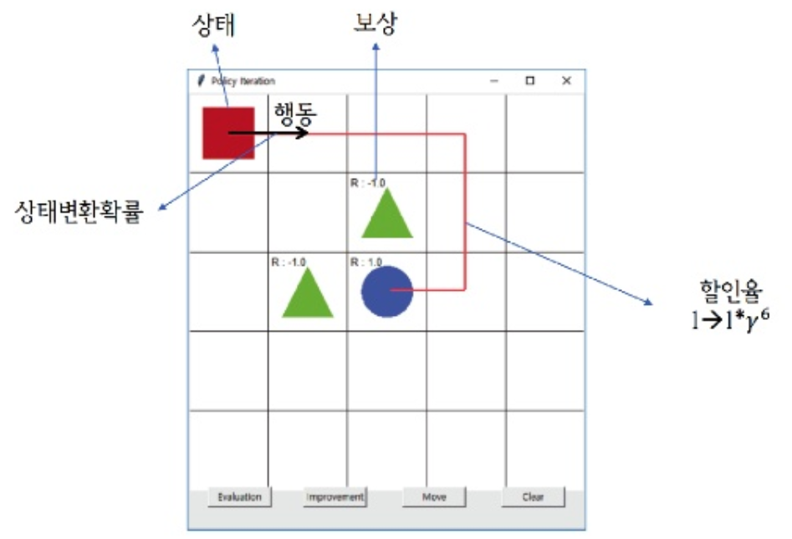
다이내믹 프로그래밍
예시
그리드 월드
세모를 피해 동그라미에 도착하여 보상을 받는게 목적 → 최적의 정책을 찾는 것

Slide 9

다이내믹 프로그래밍 종류
정책 이터레이션
벨만 기대 방정식을 사용
가치 이터레이션
벨만 최적 방정식을 사용

Slide 10
정책 이터레이션 (Policy Iteration)
정책 이터레이션 ?
벨만 기대 방정식을 사용해 MDP 문제 풀이
정책 : 에이전트가 어떤 상태에서 어떻게 행동할 것인지에 대한 확률
목적 : 가장 높은 보상을 얻게 하는 정책 찾기
위 목적을 위하여 현 정책에 대해 두 가지 과정을 거쳐야 함

Slide 11
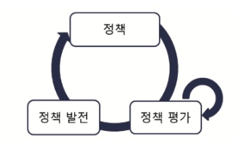
정책 평가와 발전
정책 평가
현재 정책의 참 가치함수는?
정책 발전
정책을 어떻게 더 높은 보상을 받도록 발전시킬 것인가? (최적 정책으로)
Notes:
정책의 정의 다시한번 상기시키기.
정책은 상태에 대해 어떤 행동을 할 확률.
즉, 좋은정책이란

Slide 12
정책 평가
정책 평가
가치함수를 통하여 정책이 얼마나 좋은지 판단가능
하지만 위의 수식은 더 먼 미래의 보상을 고려할 수록 경우의 수 기하급수적으로 증가
주변 상태의 가치함수와 한 타임스텝의 보상만 고려하여 현재 상태의 다음 가치함수를 계산

Slide 13

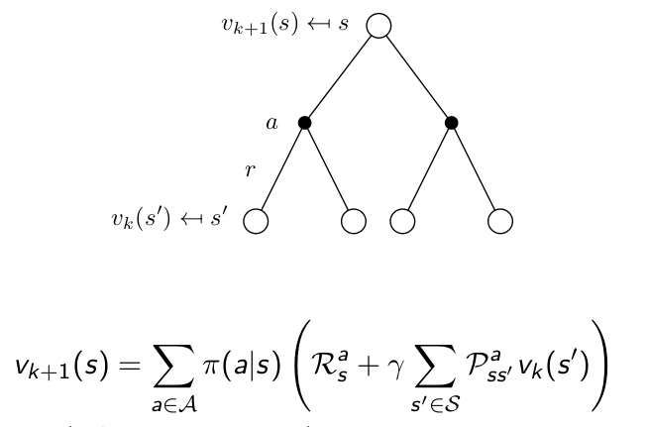
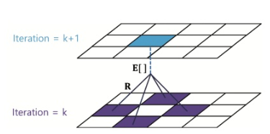
정책 평가
정책 평가
현재 상태 s의 가치함수를 업데이트하기 위하여, 다음 상태들의 가치함수를 사용 ( Back-up )
< k번째 가치함수로 k+1번째 가치함수 구하기 >

Slide 14


정책 평가
순서 정리
k번째 가치함수 행렬에서 현재 상태 s에서 갈 수 있는 다음 상태 s`에 저장되어있는 가치함수 v_{k}(s`)를 불러옴
불러온 가치함수에 감가율 γ를 곱하고, 그 상태로 가는 행동에 대한 보상을 더한다
구한 값에 그 행동을 할 확률을 곱한다

Slide 15


정책 평가
순서 정리
모든 선택 가능한 행동에 대해 반복하고 그 값들을 더한다
앞의 과정을 통해 얻은 값을 k+1번째 가치함수 행렬에 상태 s자리에 저장
앞서 하였던 모든 과정을 모든 상태에 반복
백업을 통해 구한 위의 과정이 한 번의 정책평가 과정

Slide 16
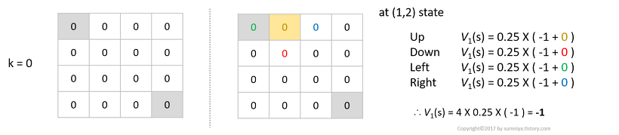
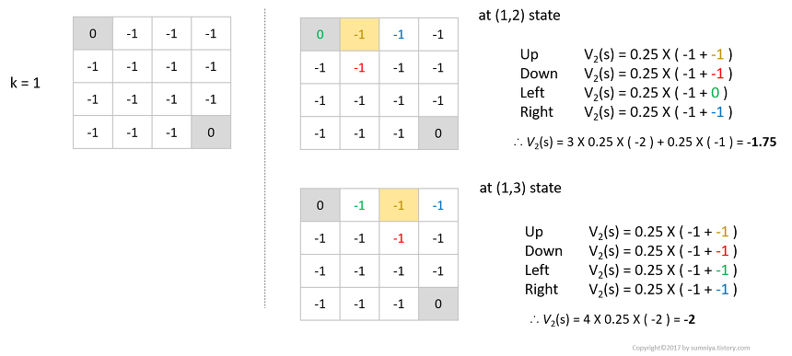
정책 평가
그리드 월드 예시

Slide 17

정책 발전
정책 발전
가치함수를 업데이트를 통해 정책을 평가하고, 이 후에는 해당 정책을 발전시켜야 함
초기 정책은 랜덤
상, 하, 좌, 우 행동을 수행할 확률은 모두 ¼ = 0.25
즉, 각 상태에서 가치함수를 통해 어떤 행동을 하는게 좋을지 판별하여야 함 → 큐 함수
< 계산 가능한 형태의 큐함수 >

Slide 18

정책 발전
정책 발전
탐욕 정책 (Greedy policy improvement)
눈 앞에 보이는 것 중 당장에 큰 이익을 추구하겠다는 의미
정책 중, 가장 확률이 높은 것 (보상이 큰 쪽) 을 선택
즉, 정책 발전단계에서는 도출된 가치함수를 통해 행동 가치함수를 사용하여 더 좋은 action을 선택하는 정책으로 만드는 과정

Slide 19
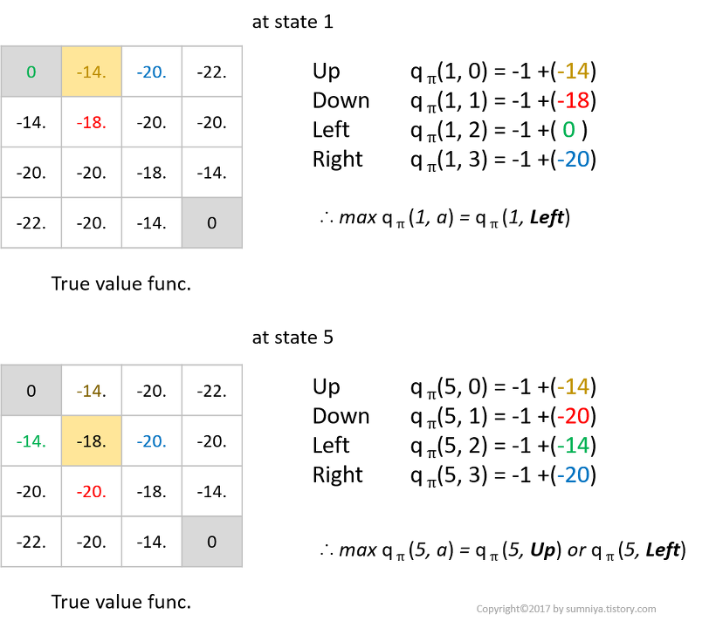
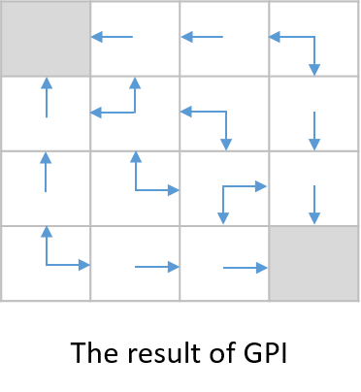
정책 발전
그리드 월드 예시

Slide 20

가치 이터레이션(Value Iteration)
가치 이터레이션 ?
벨만 최적 방정식을 사용해 MDP 문제 풀이
정책 평가과정에서 구한 s`의 가치함수들을 더하지않고, max 가치함수만 사용하여 업데이트
정책발전이 필요 없음
어째서?
가치함수 내에 내재적으로 정책이 포함 되어있음
시작부터 최적 정책으로 가정하고 진행하기 때문 (가치함수의 업데이트만 고려)
Notes:
벨만 기대방정식은 결국 확률적인 정책을 고려하기때문에 가치함수 계산에서 ‘기댓값＇ 이 들어간다.
하지만 정책이 결정적인 형태로만 정의된다면? 최적이라고 못박고 진행하면 기댓값 사용이유가 없음
처음의 가치함수가 최적이 아니니, 최적 정책의 형태를 가정하면 이상하지만
반복적으로 가치함수를 발전시켜서 최적에 도달하면 문제 되지않음.

Slide 21
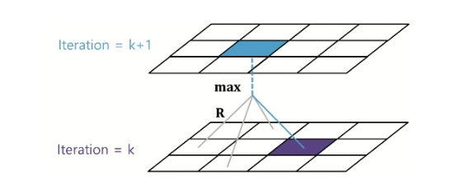
가치 이터레이션(Value Iteration)
가치 이터레이션
가치함수 업데이트
다음 상태들을 다 고려하여 업데이트 하는 것이 x
제일 높은 값을 가지는 값으로만 업데이트
Notes:
벨만 기대방정식은 결국 확률적인 정책을 고려하기때문에 가치함수 계산에서 ‘기댓값＇ 이 들어간다.
하지만 정책이 결정적인 형태로만 정의된다면? 최적이라고 못박고 진행하면 기댓값 사용이유가 없음
처음의 가치함수가 최적이 아니니, 최적 정책의 형태를 가정하면 이상하지만
반복적으로 가치함수를 발전시켜서 최적에 도달하면 문제 되지않음.

Slide 22
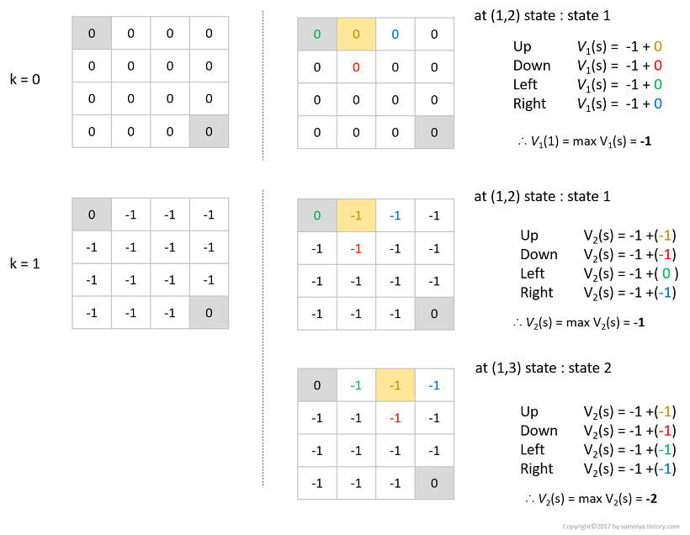
정책 평가
그리드 월드 예시

Slide 23
다이내믹 프로그래밍의 한계
계산을 빠르게 하는 것일 뿐, 강화학습 x
다이내믹 프로그래밍의 한계 3가지
계산 복잡도 : 바둑같은 경우의 수 많은 것 해결 x
차원의 저주 : 차원이 늘어나면 상태의 수가 지수승으로 늘어남
환경에 대한 완벽한 정보 필요

